Slide 1
Laboratórios Virtuais: criar e promover o conhecimento
Liane Margarida Rockenbach Tarouco
Coordenadora
Programa de Pós-Graduação em Informática na Educação
Universidade Federal do Rio Grande do Sul

Slide 2
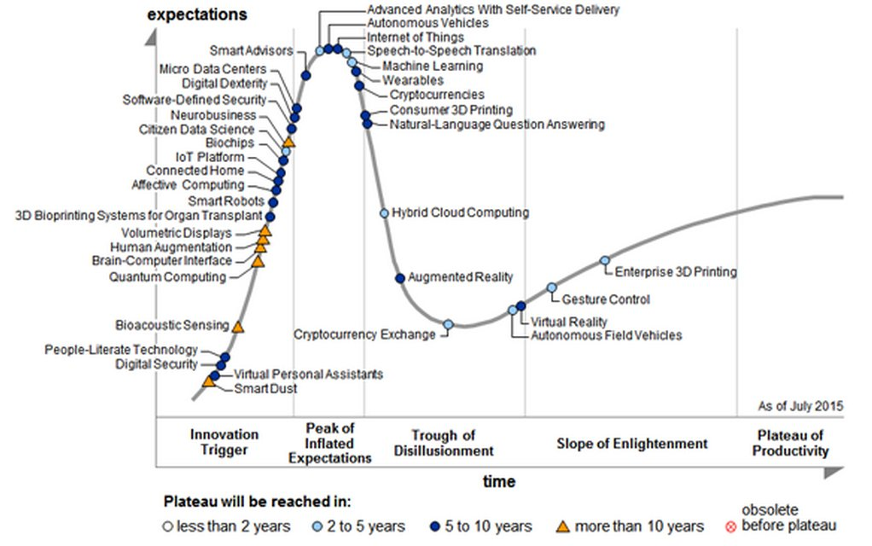
Gardner – Hype Cycle 2015

Slide 3
Educação para o século XXI
Exigências intelectuais do século XXI: estudantes, trabalhadores e cidadãos devem ser capazes de resolver problemas multifacetados pensando criativamente e gerando ideias originais a partir de múltiplas fontes de informação.
Ensinar e aprender neste novo cenário tem novas possibilidades para promover a aprendizagem complexa, que envolve a integração de conhecimentos, habilidades, atitudes e coordenação de diferentes habilidades, o que resulta na capacidade de transferir o que é aprendido para a resolução de problemas do mundo real.

Slide 4
Base Nacional Comum Curricular (BNCC) para o Ensino Médio
Competência específica
Analisar situações-problema e avaliar aplicações do conhecimento científico e tecnológico e suas implicações no mundo, utilizando procedimentos e linguagens próprios das Ciências da Natureza, para propor soluções que considerem demandas locais, regionais e/ou globais, e comunicar suas descobertas e conclusões a públicos variados, em diversos contextos e por meio de diferentes mídias e tecnologias digitais de informação e comunicação
Habilidades
Construir questões, elaborar hipóteses, previsões e estimativas, empregar instrumentos de medição e representar e interpretar modelos explicativos, dados e/ou resultados experimentais para construir, avaliar e justificar conclusões no enfrentamento de situações-problema sob uma perspectiva científica.
Analisar o funcionamento de equipamentos elétricos e/ou eletrônicos, redes de informática e sistemas de automação para compreender as tecnologias contemporâneas e avaliar seus impactos.
Portaria n° 1.570, publicada no D.O.U. de 21/12/2017

Slide 5
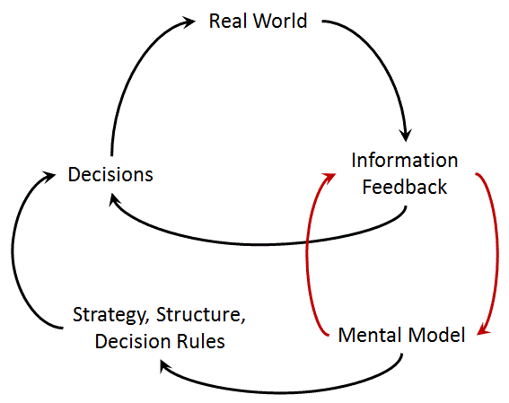
Aprendizagem complexa
Aprendizagem complexa envolve integrar conhecimento, habilidades, atitudes e coordenar diferentes habilidades o que resulta na capacidade de transferir o que é aprendido para a solução de problemas no mundo real.
Quando o ambiente de aprendizagem permite que as tarefas sejam aprendidas com base em um contexto mais semelhante à vida real esta aprendizagem é favorecida

Slide 6
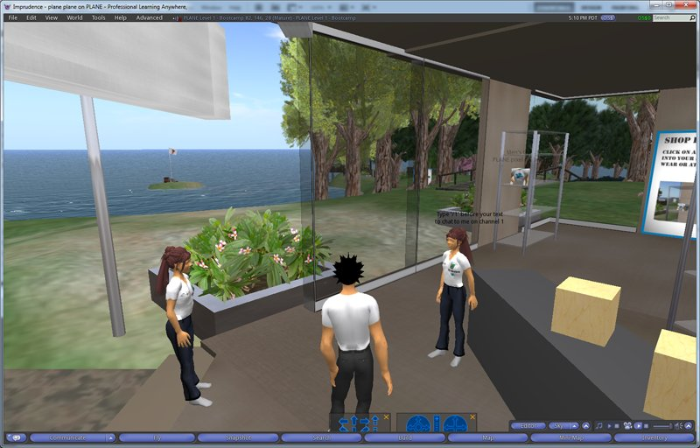
Mundos virtuais e aprendizagem complexa
Os mundos virtuais permitem uma interatividade aprimorada e rica que imita o mundo real.
Ambiente de aprendizagem construtivista que oportuniza a experimentação usando ferramentas mais simples ou complexas
O ambiente imersivo também fornece suporte para o trabalho cooperativo visando à solução colaborativa de problemas e ao aprender fazendo

Slide 7
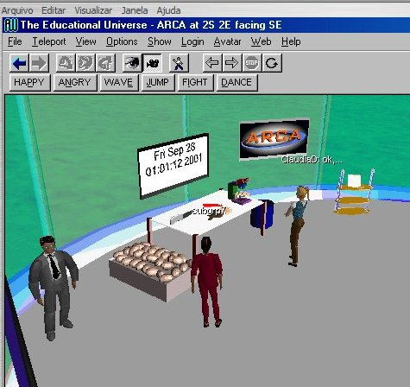
Mundos virtuais
Os mundos virtuais fornecem uma combinação de ferramentas de simulação, sensação de imersão e oportunidades de comunicação e colaboração
Os mundos virtuais permitem a criação de representações gerenciáveis de entidades abstratas e, assim, ajudam os alunos a construir modelos mentais por observação direta e experimentação.
Essas características únicas dos mundos virtuais, como imersão, manuseio e feedback rico, permitem uma interatividade avançada e rica que imita o mundo real e é capaz de promover aprendizagens complexas.

Slide 8
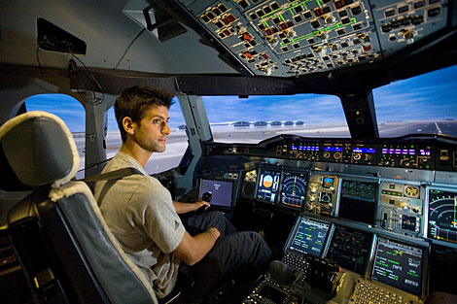
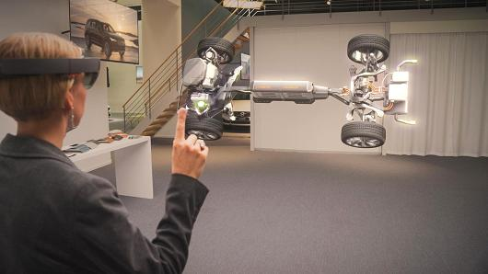
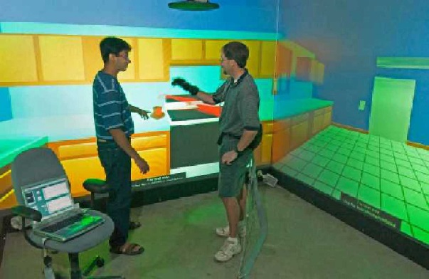
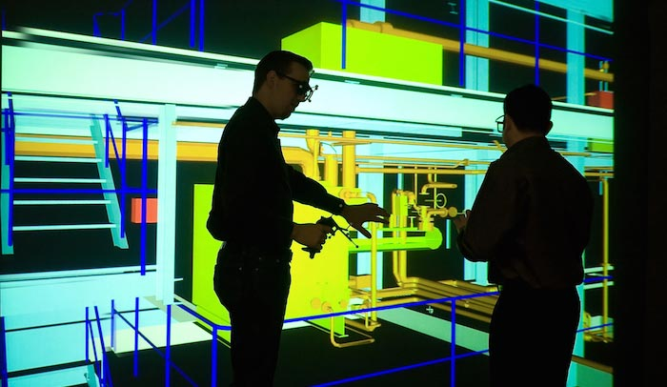
Ambientes virtuais
Ambientes imersivos
desenvolver treinamentos
divulgar produtos
analisar o comportamento de um artefato no mundo virtual

Slide 9
Laboratórios virtuais
Podem ser construídos usando software livre ou produtos comerciais
Ecomuve – Harvard Graduate School of Education

Slide 10
Mundos virtuais
Aprendizagem experiencial baseada em projetos
O foco é a experiência para envolvimento e engajamento
Comunicação, colaboração, interação social
Espaços compartilhados
Ambientes imersivos e persistentes
Aumentar motivação
Testar ideias

Slide 11
Taxonomia de engajamento
T1 - sem visualização
T2 - Visualização sem interação
T3 - Controle da visualização (zoom, diferentes ângulos)
T4 – Inclui dados que alteram o comportamento
T5 – Responsividade do ambiente com respostas e ações
T6 – Modificação do ambiente alterando componentes ou seu comportamento
T7 – Criação de novos elementos no ambiente
T8 – Apresentação de demonstração no ambiente virtual
T9 – Revisão, avaliação e comentários sobre o experimento virtual

Slide 12
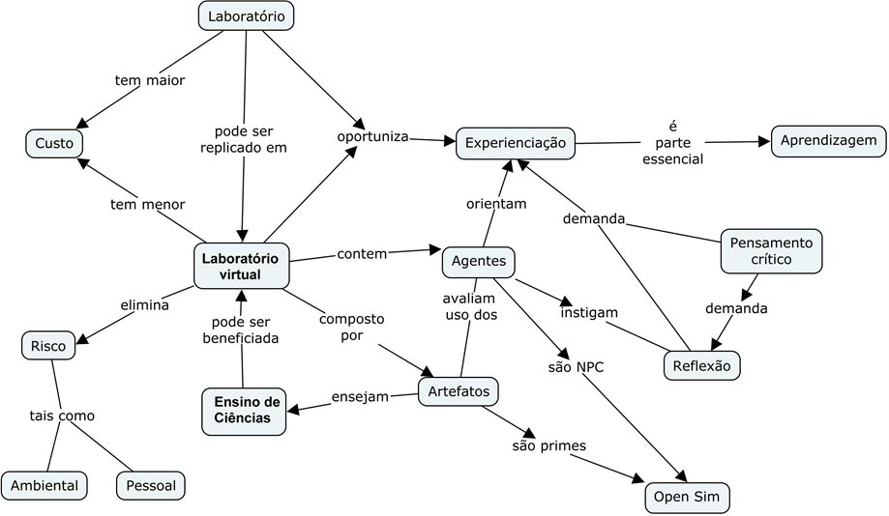

Slide 13
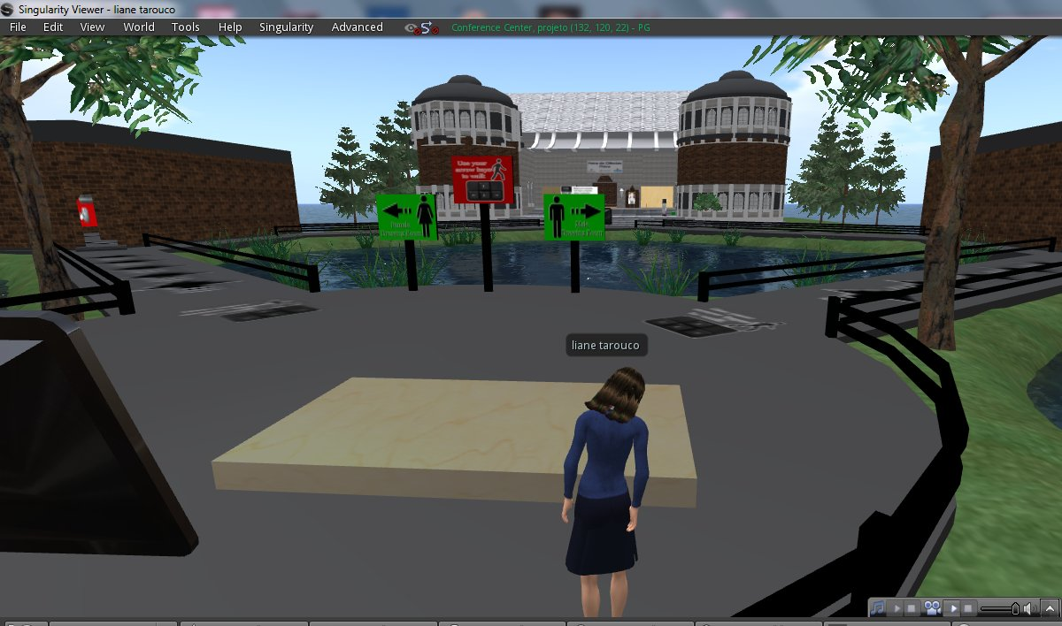
Projeto AVATAR
Ambiente Virtual de Aprendizagem e Trabalho Acadêmico Remoto
Utilização uso do software Open Simulator para modelar ambientes imersivo visando a criação de laboratórios virtuais para o ensino de ciências entre outras aplicações

Slide 14
Uso do ambiente virtual
Formas de uso
Ponto de encontro
Ambiente de aprendizagem
Jogos multiplayers
Formação profissional
Benefícios
Enseja praticar o método científico
Equipamentos, vestimentas, testes
Metodologia de aprendizagem colaborativa
Pode usar gamificação

Slide 15
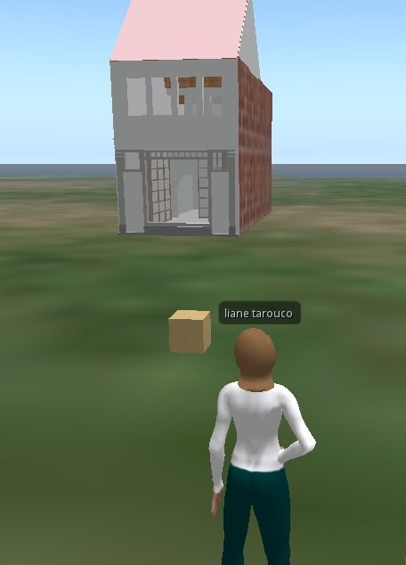
Componentes do mundo virtual
Terreno
Plataforma onde os objetos ficam
Pode ter um topografia mais realística: morros, água etc...
Objetos
Combinações de formas geométricas (esferas, cubos, cones ...) que podem ser modelados para produzir formas complexas
Colisões podem ocorrer e impedir avanço
Roteiros (scripts)
Base de qualquer fenômeno cinético ou reativo

Slide 16
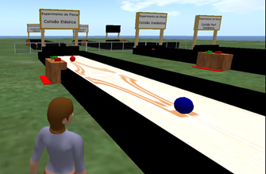
Desenvolvimento de objetos
Design e construção de objetos 3D
Composição com prims
Ferramentas de criação 3D externas
Comportamento dos objetos
Linguagens
LSL – Linden Scripting Language
OSSL – OpenSim Scripting Language
Ferramentas de autoria
Intercomunicação entre objetos e destes com o mundo externo

Slide 17
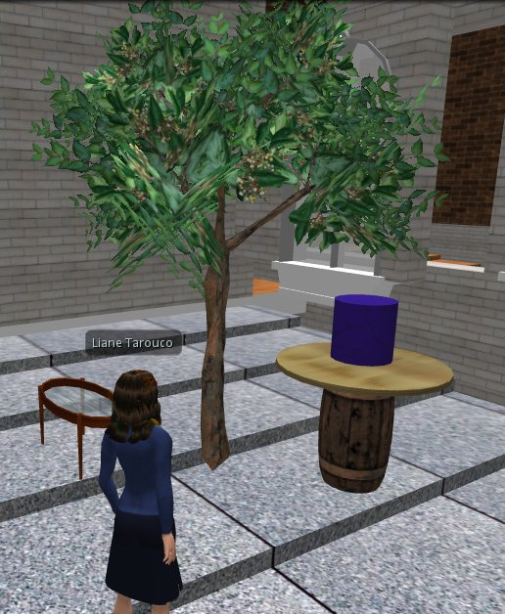
Movimentando objetos
integer mesavidro = FALSE;
default
{
touch_start (integer total_number)
{
if (mesavidro == FALSE)
{llSetPos (<131, 209, 24>);
mesavidro = TRUE;}
else
{ llSetPos (<133.1, 208, 24.2>);
mesavidro = FALSE;}
}
}

Slide 18
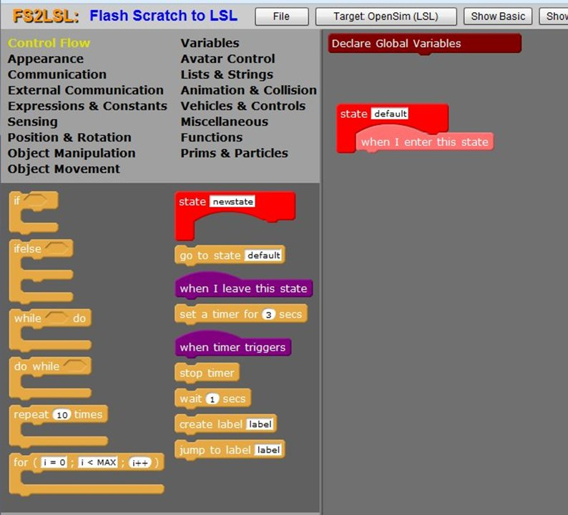
Autoria em mundos virtuais 3D
Ferramentas para construção dos scripts que regem o comportamento dos objetos e NPC
Programação usando LSL ou OSSL
Notas
Notepad++
LSL Editor
Programação com blocos visuais
ScripTastic
Scratch for Open Sim
Flash Scratch to Linden Scripting Language
Scratch

Slide 19
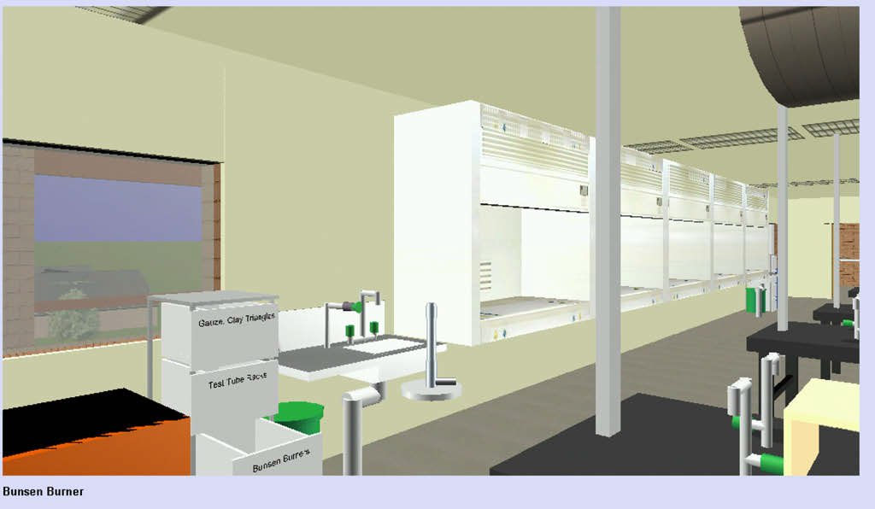
Exemplos de uso para laboratórios virtuais
Ambiente para familiarização do estudante com um laboratório real
Fidedignidade
Sem interatividade

Slide 20
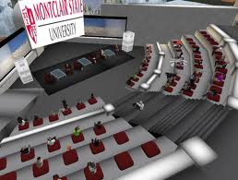
Recursos multimídia em mundos virtuais 3D
Ambiente possibilita apresentação
Slides
Vídeos
Animações
Páginas web
Possibilidade de complementação com Realidade Aumentada

Slide 21
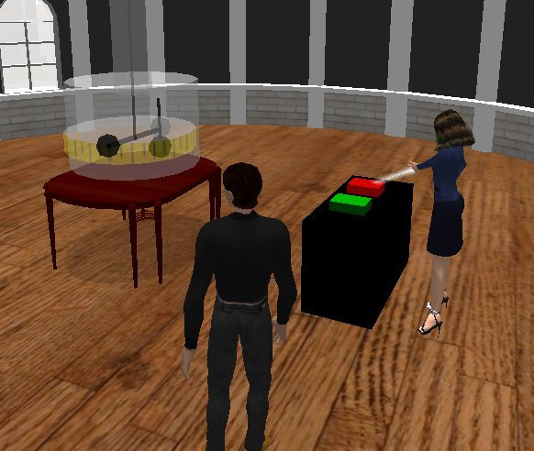
Realismo e interatividade
Realismo e interatividade aumentam motivação e engajamento
A incorporação de cenários realistas e agentes (bots, non-player characters) controlados por roteiros (scripts) permite enriquecer o ambiente criando mais oportunidades de interação

Slide 22
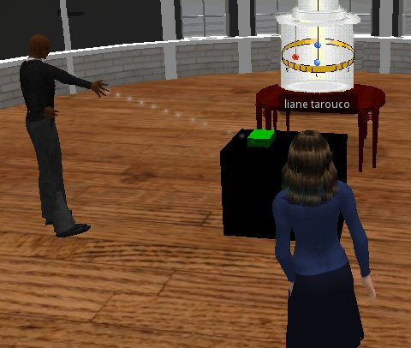
Non Player Character (NPC)
Um personagem não jogável é um personagem de qualquer jogo eletrônico que não é controlado por um jogador mas por um roteiro
Ele permite estabelecer novas estratégias de interatividade com o usuário.

Slide 24
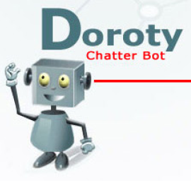
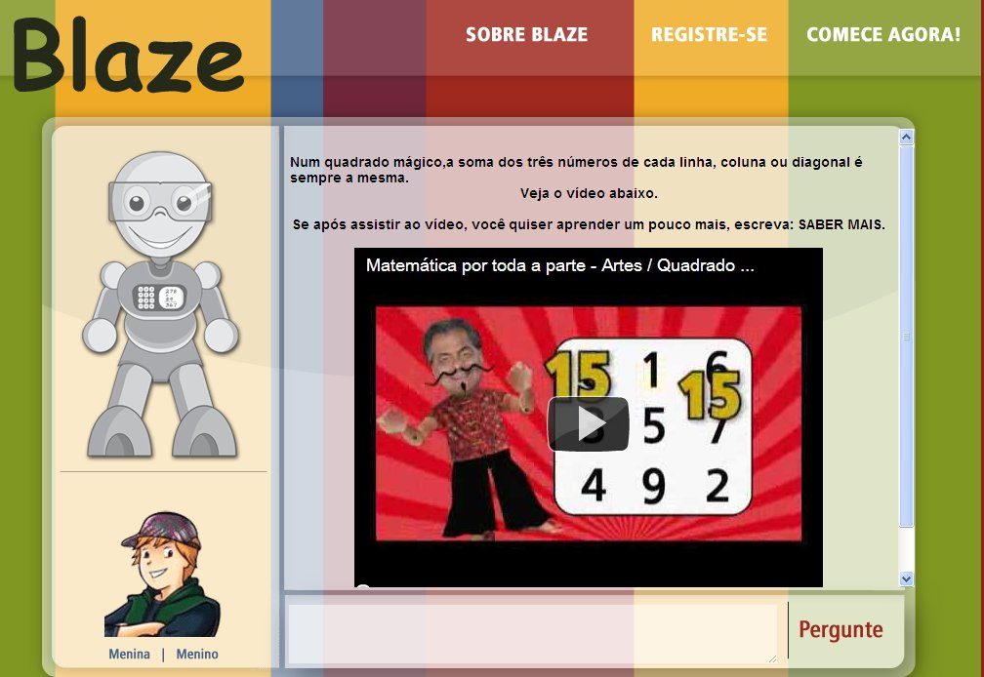
Chatbots
A disponibilidade de chatbots externos ao mundo virtual possibilitam oferecer apoio ao usuário usando um interface baseado em linguagem natural
Chatbots podem ser especializados em um dado assunto

Slide 25
Chaterbots
Aproveita máquina de inferência ALICE - Artificial Linguistic Internet Computer Entity
Construição da base de conhecimento em AIML – Artificial Intelligence Markup Language
Serviços externos – Pandorabot
Program D, Program O (freesoftware)
Intercomunicação entre OpenSim e Chaterbot
HIGIA - Habitat Individual e Guia Interativa de Atitudes
ATENA - Agente Tutor para Ensino e Navegação no Ambiente

Slide 26
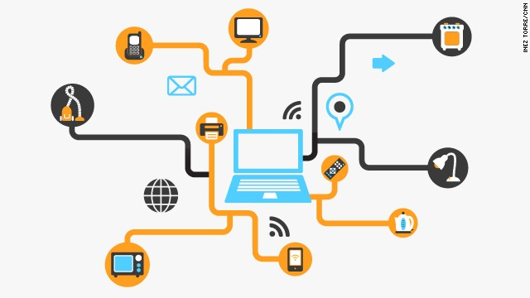
Integração com objetos externos
Internet das Coisas
Sensores
Monitores
Atuadores

Slide 27
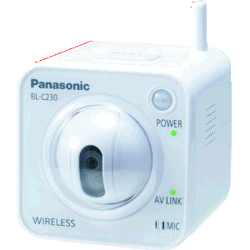
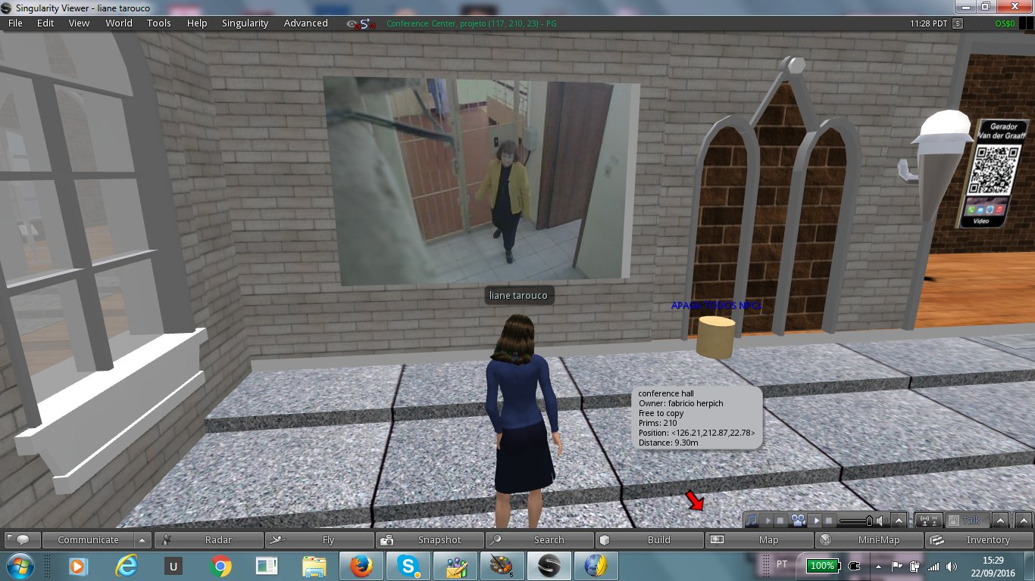
IoT & Mundo virtual
Dados de monitores podem ser apresentados em páginas web como textura de objetos

Slide 28
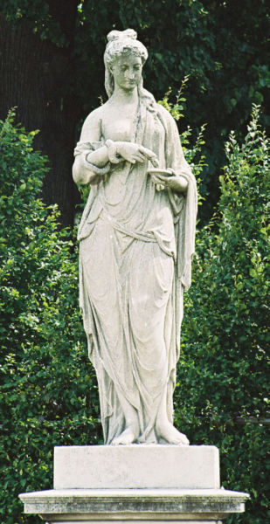
HIGIA
Habitat Individual e Guia Interativo de Atitudes
Moviment Sensor

Slide 30
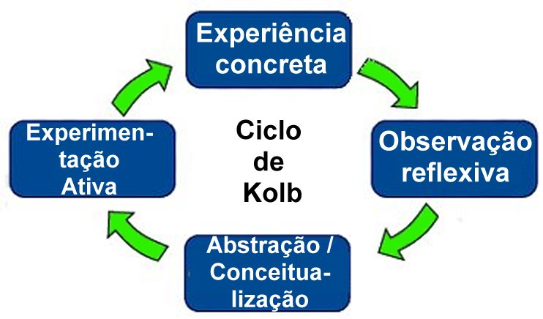
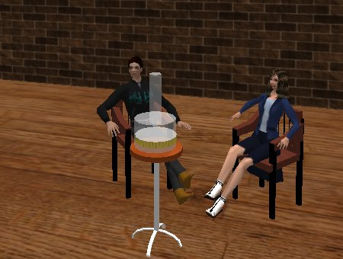
Comentários finais
Projetos envolvendo mundos virtuais ensejam
A investigação de soluções para a interoperabilidade interna entre os objetos do mundo, avatares e NPCs, sistemas externos e sensores
Novas estratégias de cognição e aprendizagem envolvendo a participação ativa do estudante

Slide 31
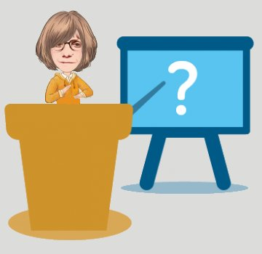
Pós-Graduação Informática na Educação
Universidade Federal do Rio Grande do Sul
www.ufrgs.br/ppgie
liane@penta.ufrgs.br
http://www.ufrgs.br/ppgie

